Slide 1
Implementierung eines Open Source Log-Analyse-Tools zur Erkennung von Cyberangriffen
Abschlussarbeit zur Erlangung des akademischen Grades Bachelor of Science
Präsentation: Bruno Macedo da Silva
Betreuer: Prof. Dr. Zdravko Bozakov
Sommersemester 2023 – 05.07.2023

Slide 2
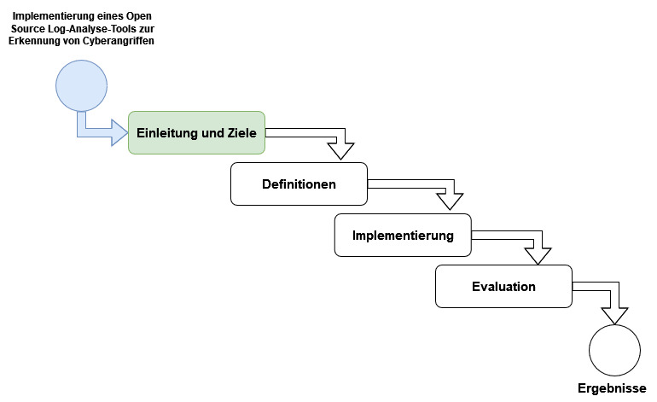

Slide 3
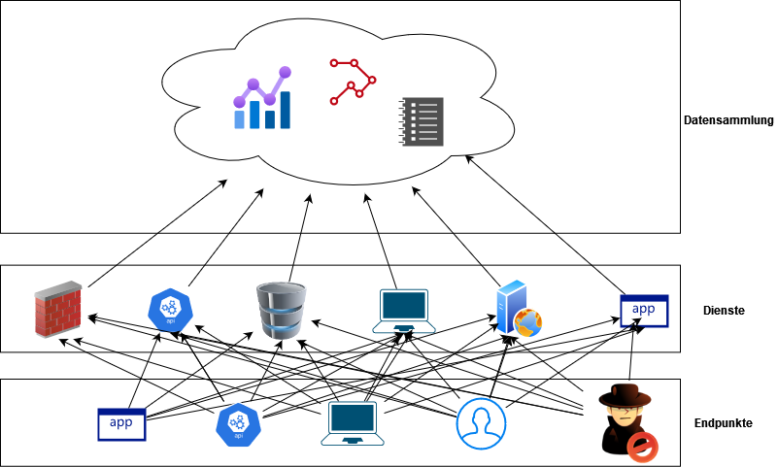
Heutiger Kontext
Netzwerkverkehr tausendfach größer als vor 20 Jahren
Schwierige manuelle Analysierung
Unterscheidung von normalen Nutzungen und Angriffen

Slide 4
Heutiger Kontext
Security Information Manager (SIM)
Security Event Manager (SEM)
Security Information Event Manager (SIEM)
Intrusion Detection System (IDS)
Intrusion Prevention System (IPS)
Log Analysis Tool
Verschiedene Tools zur Verwaltung, Verarbeitung und Analyse von Daten

Slide 5
Heutiger Kontext
Cyber Kill Chain
Mitre ATT&CK Framework
Open Worldwide Application Security Project
Diamond Model
Beobachtungspunkt in dem Sicherheitsbereich

Slide 6
Problemstellung
Definition und Recherche über Tools, um Cyberangriffe zu erkennen
Erkennung von Cyberangriffen nach vordefinierten Regeln und Standards
Definition der Regeln zur Detektion von Angriffe

Slide 7
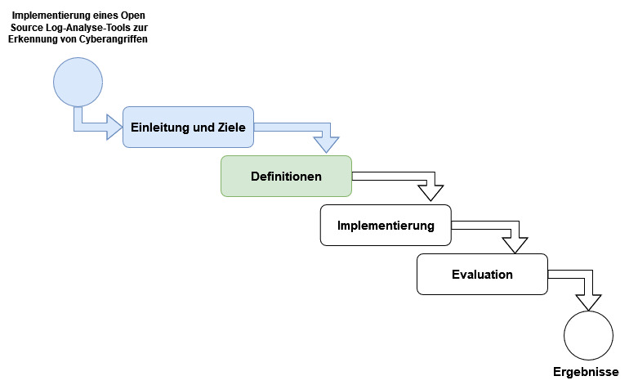

Slide 8
Definitionen
Intrusion Detection System
Intrusion Prevention System
Überwachung von Netzwerkverkehr
Unterbrechung von verdächtigen Verbindungen
Aktive Haltung
Identifizierung und Berichten von Cyberangriffe
Überwachung von Angriffen
Benötigt menschliche Handlungen
Passive Haltung
Security Event Management
Security Information Management
Identifizierung
Bewertung
Beobachtung
Bericht von Sicherheitsvorfällen
Sammlung von Loginformationen
Speicherung
Verarbeitung
Zentralisierung der Logdateien

Slide 9
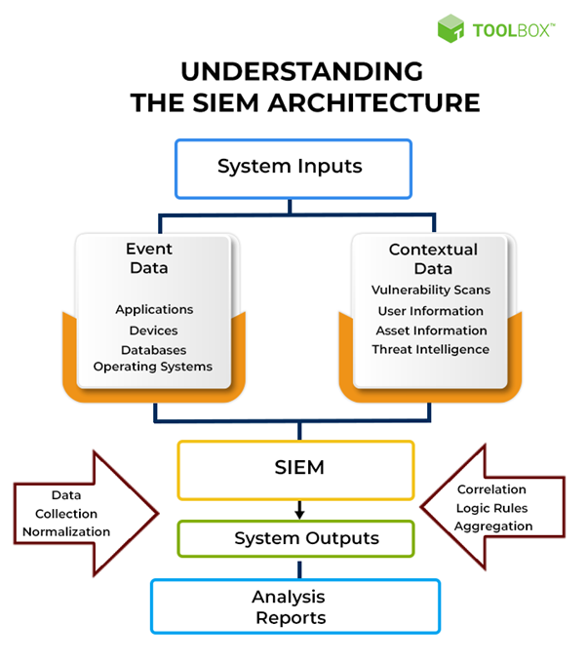
Definitionen
Security Information and Event Management
SIM + SEM
Quelle: Mohanan, R. (2022). What Is Security Information and Event Management (SIEM)?Denition, Architecture, Operational Process, and Best Practices.

Slide 10
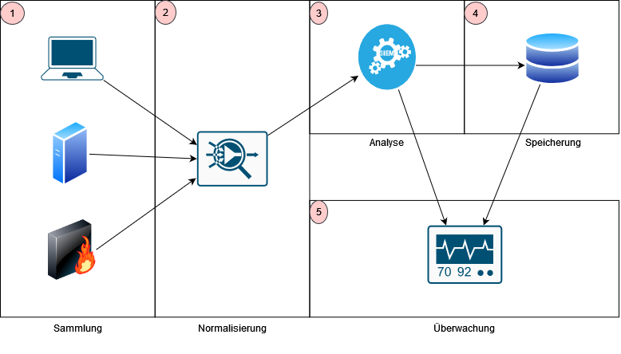
Definitionen
Erwarteter Informationsfluss

Slide 11
Warum noch ein Tool?
Payment Card Industry Security Standards (PCDI DSS)
Health Insurance Portability and Accountability Act (HIPAA)
Zweite Gesetz zur Erhöhung der Sicherheit informationstechnischer Systeme (IT-Sicherheitsgesetzt 2.0)
Gesetzliche Voraussetzungen
Erhöhung der Sicherheit

Slide 12
Analysierte Tools
Security Information Event Management
Log Analyse Tool
Visualiation web application
Splunk
AlienVault
Prelude
FortiSIEM
Elastic Stack
Grafana

Slide 13
Analysierte Tools – Elastic Stack
Elasticsearch, Logstash und Kibana
Ürsprünglich OpenSource, jetzt nur Logstash und Kibana
Keine direkte Warnmeldungsystem
Indexierung von allen Elementen
Auch für den Sicherheitsbereich konzipiert
Erweiterung durch Plugins

Slide 14
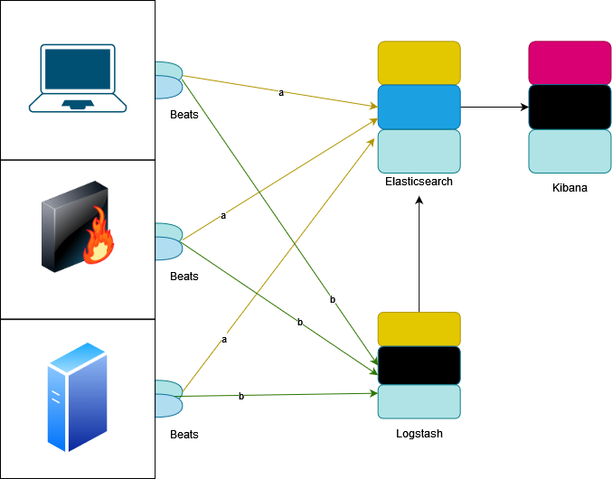
Analysierte Tools – Elastic Stack
Aufbau und Integration

Slide 15
Analysierte Tools – Grafana
Frontend – Visualisierungstool
Generierung von Grafiken
Open Source
Integrierte mit anderen internen und externen Tools (z.B. Loki, Promtail, Prometheus)
Eigenes System zur Generierung von Warnmeldung
Indexierung nur von Metadaten

Slide 16
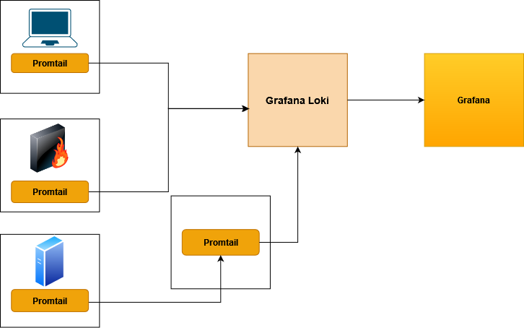
Analysierte Tools – Grafana
Aufbau und Integration

Slide 17
Analysierte Tools – Grafana
Open Source
Einfache Deployment laut Literatur
Umfangreiche Dokumentation
Indexierung
Generierung von Warnmeldungen

Slide 18
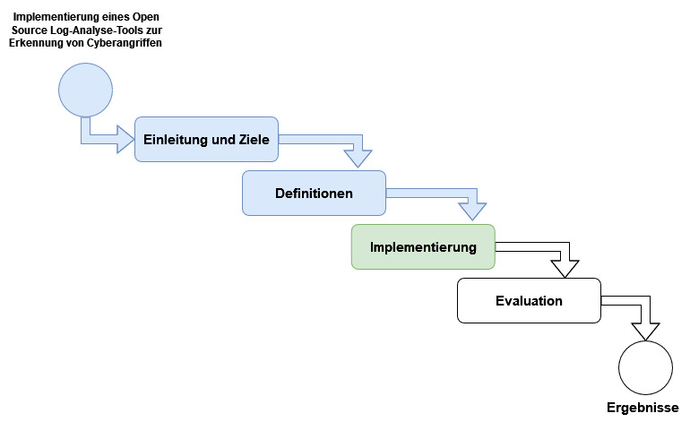

Slide 19
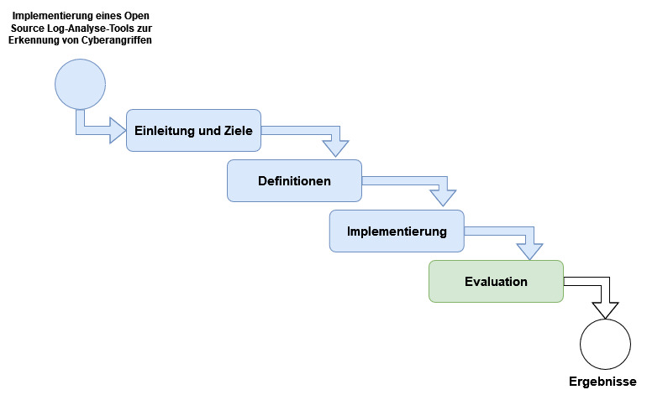

Slide 20
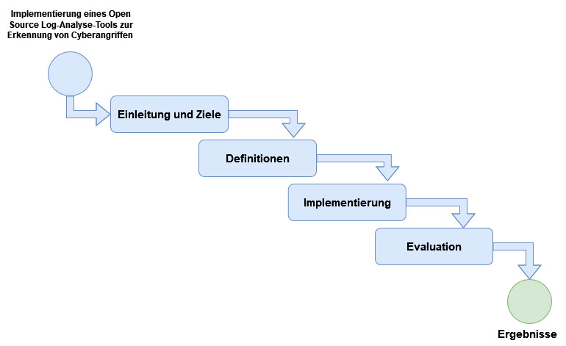

Slide 21
Literaturverzeichnis
Mohanan, R. (2022). What Is Security Information and Event Management (SIEM)? Defition, Architecture, Operational Process, and Best Practices. https://www.spiceworks.com/it-security/vulnerability-management/articles/what-is-siem/. Zugriff am 26.02.2023.

